Slide 1
Gumiszervíz-kezelő szoftver Ember és Társai Kft.
Készítette: Marton adrián, tanai bálint, mágori noémi

Slide 2
Tartalom
A szoftver általános leírása, célja
Diagramok
Követelmények, a szoftver működése

Slide 3
1. A szoftver általános leírása, célja
A szoftver lehetővé teszi az egyes dolgozók munkakörének megfelelő feladatok elvégzését és az ahhoz kellő adatok elérését és szerkesztését
„Az alkalmazás célja egységesíteni az Ember és Társai Kft. meglévő rendszereit, valamint egyszerűsíteni a foglalkoztatottjainak munkavégzését és gyorsítani a telephelyen található osztályok (pl. raktár, műhely, iroda) közötti kommunikációt. A program korábban számtalan eddig használt adattáblát vált le és egyéb manuálisan végzett folyamatokat automatizál a dolgozók számára, amellyel a feladatvégzés gyorsaságának és pontosságának maximalizálását kívánja elérni.” specifikációs dokumentum, 1.3.

Slide 4
2. Diagramok
2.1. Use Case diagram
2.2. Osztálydiagram
2.3. Szekvencia diagramok

Slide 5
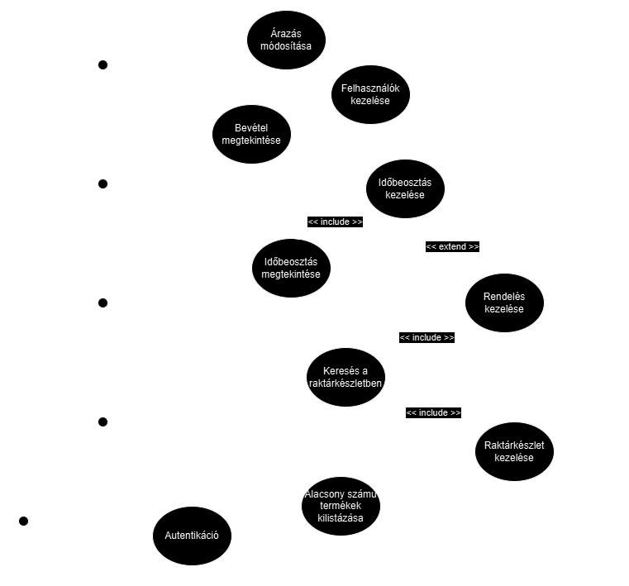
2.1. Use Case diagram

Slide 6

2.2. Osztálydiagram

Slide 7
2.2. Osztálydiagram

Slide 8
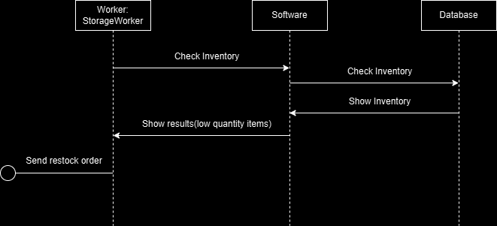
2.3. Szekvencia diagramok

Slide 9
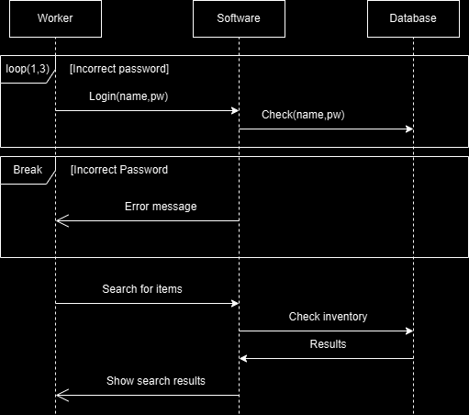
2.3. Szekvencia diagramok

Slide 10
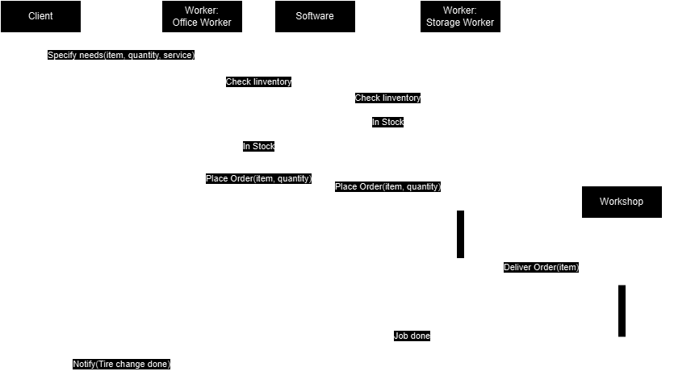
2.3. Szekvencia diagramok

Slide 11
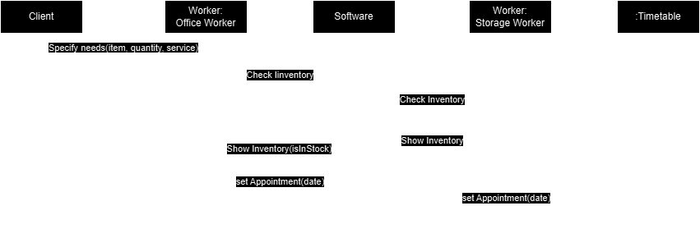
2.3. Szekvencia diagramok

Slide 12
3. A szoftver működése

Slide 13
3. Követelmények, a szoftver működése
Login – bejelentkezés
A felhasználó megadja a bejelentkezési adatait, majd a szoftver a beosztásának megfelelő kezdőlapra irányítja

Slide 14
3. Követelmények, a szoftver működése
Login – bejelentkezés
Hibás bejelentkezési adatok

Slide 15
3.1. Cégvezető
Az elmúlt 30 nap eladásainak megjelenítése
A dolgozók bejelentkezési adatainak szerkesztése
Termékek / szolgáltatások árának szerkesztése

Slide 16
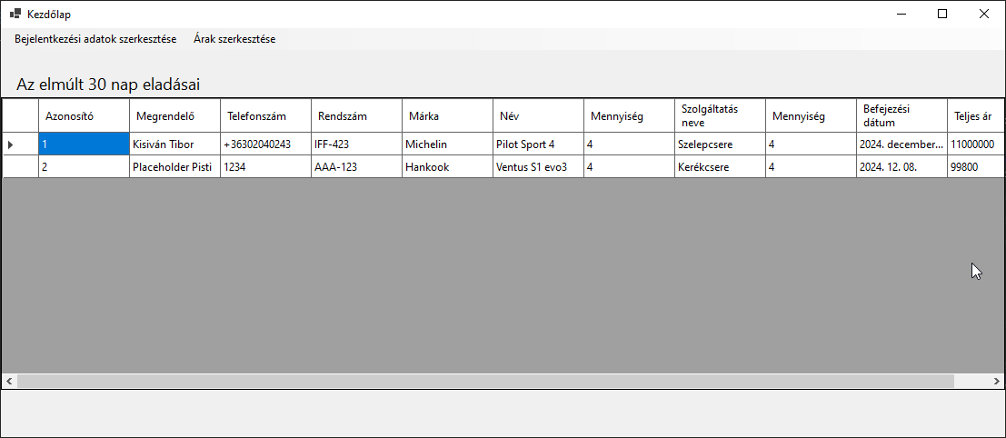
Kezdőlap – Az elmúlt 30 nap eladásai

Slide 17
Bejelentkezési adatok szerkesztése

Slide 18
Termékek árának szerkesztése

Slide 19
Szolgáltatások árának szerkesztése

Slide 20
3.2. Ügyintéző
Kezdőlap – folyamatban levő rendelések megjelenítése
Keresés a raktárkészletben
Megrendelések összeállítása

Slide 21
Kezdőlap – folyamatban levő rendelések megjelenítése

Slide 22
Keresés a raktárkészletben

Slide 23
Megrendelések összeállítása

Slide 24
3.3. Raktáros
Kezdőlap – Megrendelésekhez kellő termékek megjelenítése
Alacsony darabszámú termékek megjelenítése
Keresés a raktárkészletben
Termékek hozzáadása, szerkesztése, törlése

Slide 25
Kezdőlap – Megrendelésekhez kellő termékek megjelenítése

Slide 26
Alacsony darabszámú termékek megjelenítése

Slide 27
Keresés a raktárkészletben

Slide 28
Termék hozzáadása, szerkesztése, törlése

Slide 29
3.4. Szerelők
Kezdőlap – Folyamatban levő megrendelések megjelenítése
Folyamatban levő megrendelések lezárása
Folyamatban levő rendelések befejezési dátumának eltolása

Slide 30
Kezdőlap – Folyamatban levő megrendelések megjelenítése

Slide 31
Folyamatban levő megrendelések lezárása

Slide 32
Folyamatban levő rendelések befejezési dátumának eltolása

Slide 33
Köszönjük a figyelmet!

